Slide 1

PRÁVO JAKO PŘÍBĚH
PhDr. Oswald Schorm

Slide 2
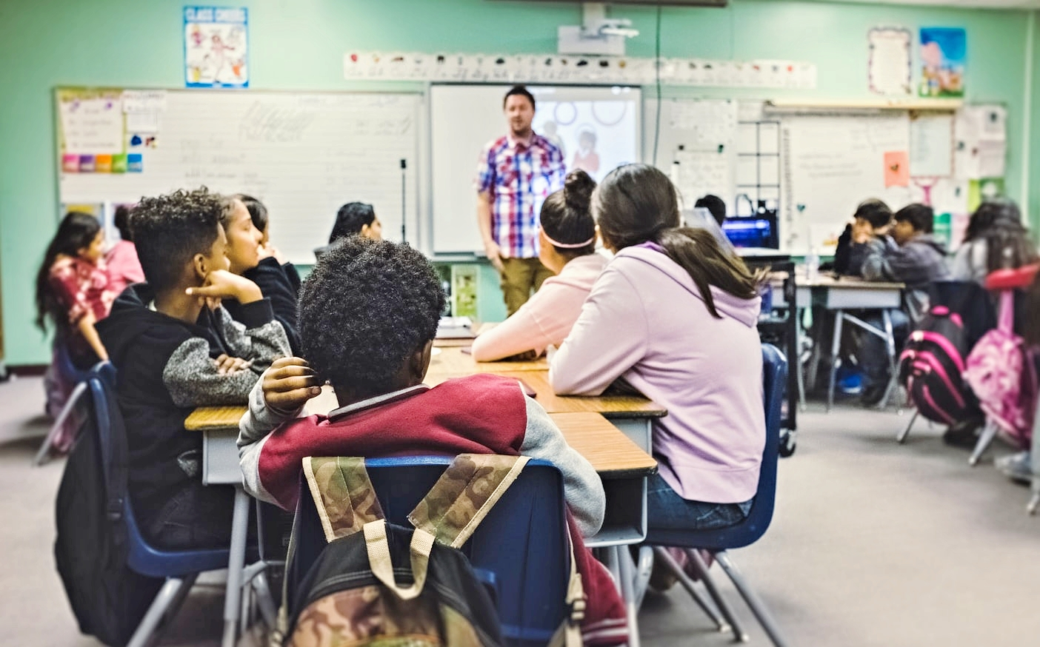
JAK ZAUJMOUT?

Slide 3
PŘÍBĚH JEDNÉ PŘEDNÁŠKY
Střední škola – advokát na přednášce
2 vyučovací hodiny, 13 žáků, volné zadání
Představení sebe a povolání advokáta – odlišení od dalších právníků
(soudce, státní zástupce, exekutor, notář – kdo má jakou roli)
Jak vypadá pracovní den advokáta?
Osobní příběh – jak a co jsem studoval.
Otázka posluchačům – zda vědí jak se stát advokátem?
Princip nezávislosti advokátů – nezávislost – demokracie – výkonná a zákonodárná moc
Příklady z filmů Ex offo, 12 rozhněvaných mužů…
Simulovaný soudní proces – vytištěné role a hraní rolí.
Společné řešení problému + diskuze.
Uteklo to, bavilo, dobrá zpětná vazba od dětí i učitele.

Slide 4
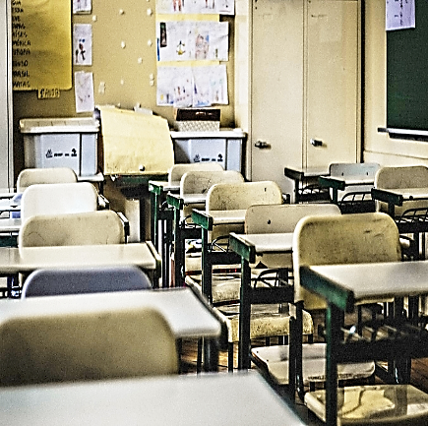
VÍCESTRANNÝ KONTRAKT - KONSTELACE
Advokátní komora
Advokát
Ředitel školy
Učitel ve třídě
Žáci
Rodiče
S kým máte dohodu
a o čem?

Slide 5
PROCES vs KOMPETENCE
prezentační dovednosti
práce s publikem
motivace ke sdílení
práce se skupinou
srozumitelně hovořit
…
příprava
realizace
naplnění
Co je specifické pro přednášku advokáta ve škole v tomto projektu?
Kým je a kým není?
Jaká je vaše role?
Co potřebuje umět?

Slide 6
VYSTUPOVÁNÍ VE ŠKOLE
Prosté sdělení informací (překonávání trémy)‏
Srozumitelné neutrální sdělení
Zajímavé upoutávající pozornost posluchačů
Výzvové, vzbuzující nadšení

Slide 7
DIDAKTIKA – POJEM
Obecná didaktika
teorie vzdělávání a vyučování zabývající se problematikou obsahů i procesem, v němž si žáci tento obsah osvojují (vyučování a učení).
(J. Skalková)
Oborová didaktika
Procesy vyučování a učení dle oborové příslušnosti a specifičnosti
Předmětová didaktika
didaktika konkrétního předmětu

Slide 8
KLÍČOVÉ ASPEKTY DIDAKTIKY (Heursen 1996)
Obecný cíl vzdělávání - k čemu se učí – ideál např. „harmonický jedinec“, toto vstupuje do hodnotového systému učitele
Obsah – co se vyučuje – vymezení obsahů vzdělávání, s nímž mají být žáci konfrontováni (hodnota obsahu vzhledem k cíli vzdělávání)
Zprostředkování – jak se vyučuje a učí – metody výuky vzhledem k cílům a obsahům
Vztah – interakce a komunikace mezi učitele a žáky ve výuce

Slide 9
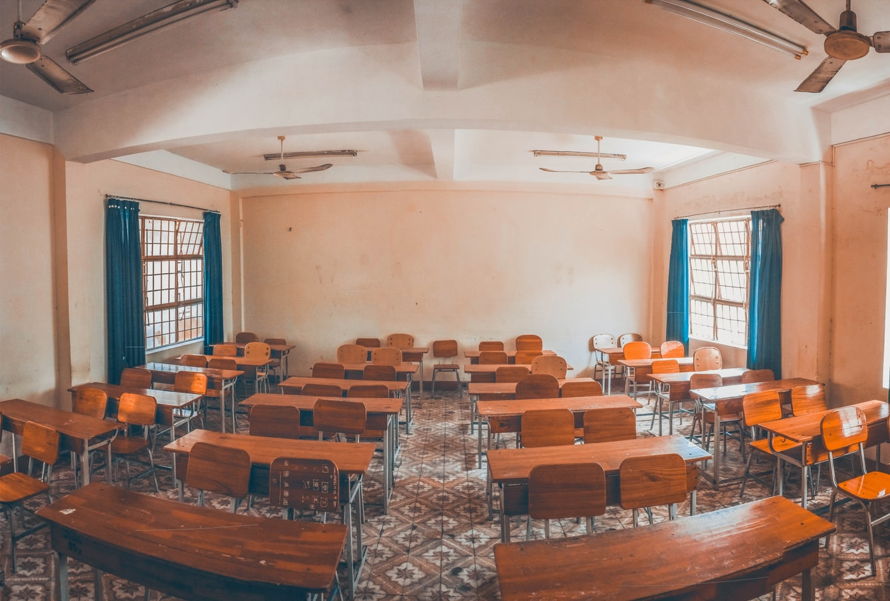
KLÍČOVÉ DIDAKTICKÉ ASPEKTY
Obecný cíl
Obsah vzdělávání
Metoda výuky
Vztah mezi účastníky

Slide 10
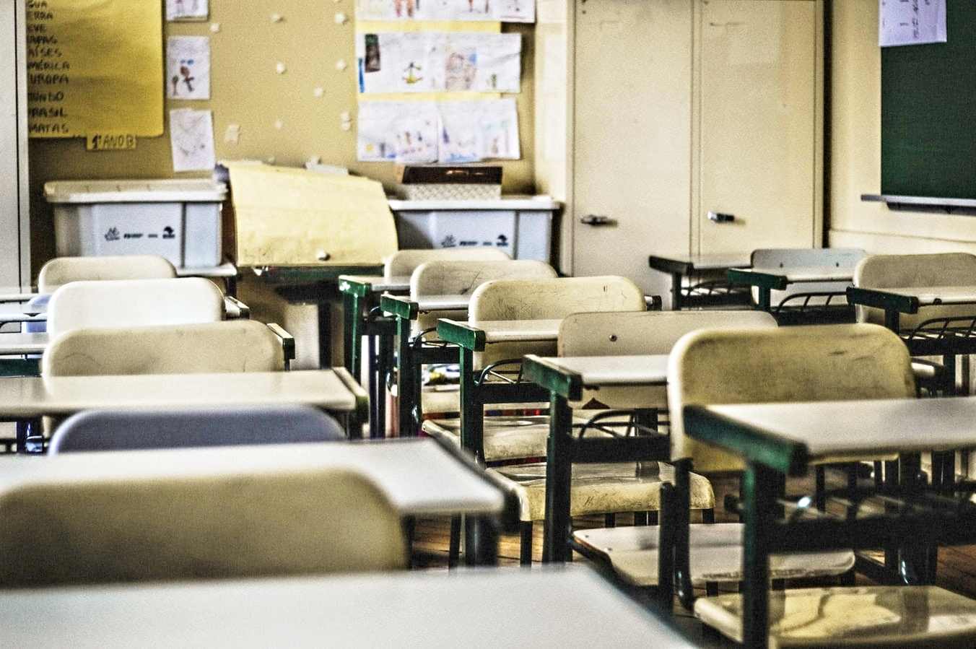
VYUČOVACÍ PROCES
Cíl vyučování - proč to sdělujeme
Obsah – co chceme sdělit
Zásady – názornost a individuální přístup
Metoda – srozumitelný postup pro danou cílovou skupinu
Pomůcky – co potřebuji k názornosti

Slide 11

SLOVNÍ METODY
MONOLOG
Přednáška
Vyprávění
Vysvětlování
Instrukce
DIALOGICKY
Vedení diskuse
Dramatizace události
Dotazy
Hledání příkladů
Naslouchání
Parafráze
Reflexe emocí

Slide 12
VÝUKOVÉ METODY
Práce s textem (kniha, připravené dokumenty…)
Názorné demonstrace (pozorování a prožitek)
Hraní rolí, soutěže, hry (energetizace)
Případové studie (problémové úlohy, řešení a rozhodování)
Burza nápadů (podněty k řešení problému)

Slide 13
OSOBNOST ADVOKÁTA A JEHO TYPOLOGIE
Typologie osob je třídění dle podobných jevů.
Výhodou je rychlé poznání a zatřídění do dané kategorie.
Nevýhodou je míra zjednodušení bez zřetele k jedinečnosti osob.
MBTI – GPOP
I - introverze
čerpání energie
N - intuice
  čerpání informací
F - pocitově
zpracování informací
P – vnímavě k možnostem
akce, výkony
E - extroverze
čerpání energie
S – smysly
čerpání informací
T - myšlenkově
zpracování informací
J – uspořádaně
akce, výkony

Slide 14
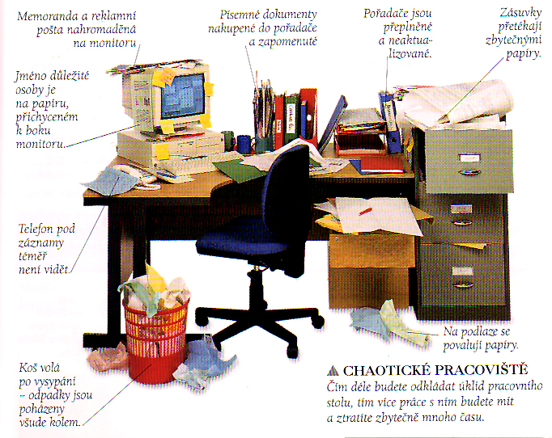
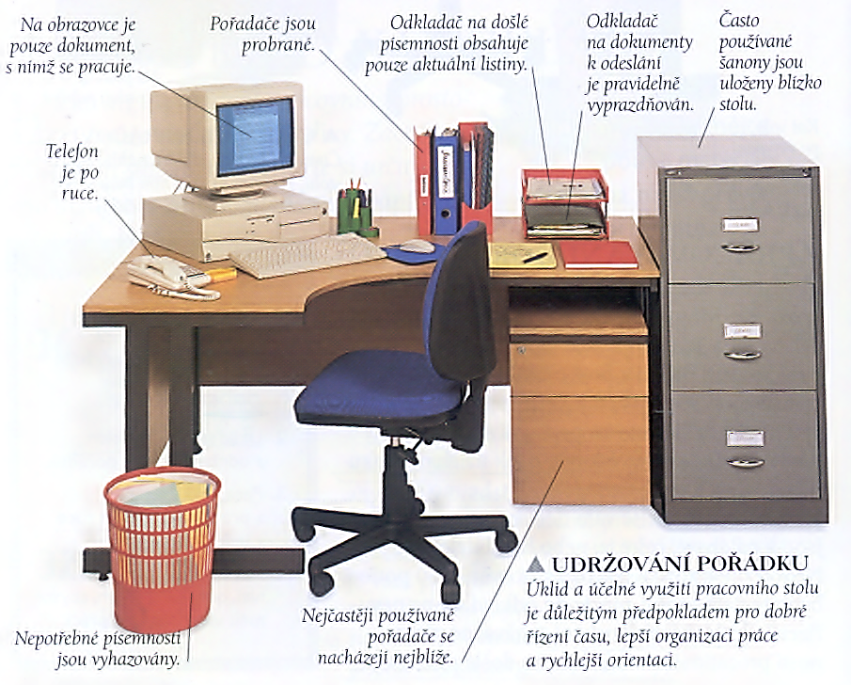
PERCEIVING vs JUDGING

Slide 15

OSOBY S PŘEVAHOU USPOŘÁDÁNÍ (J)
Připravit si podrobný scénář
„napřed povinnost, potom zábava"
rádi rozhodují o věcech
kdyby všichni pořádně dělali to, co mají a kdy mají – bylo by vše snadnější
vztahy raději bez překvapení
dělají si seznamy toho, co je třeba udělat a zařídit - plánují
mají rádi pořádek a libují si v něm, čekají na druhé
rádi udělají věci pořádně a dokončují záležitosti do konce

Slide 16

OSOBY S PŘEVAHOU VNÍMÁNÍ MOŽNOSTÍ (P)
Připravit si osnovu
práce je zábava
rádi zkoušejí nové věci – plán je minimální
uspořádanost je nebaví
obracejí snadno pozornost jinam
místo plánování, raději počkají, co se bude dít – vnímání možností
spoléhají na „závěrečný trhák" – stimulace termínem
často mění téma rozhovoru, přeskakují z jednoho na druhé
nemají rádi nic příliš definitivního – zvědaví, jak se to vyvine

Slide 17
VÝVOJOVÉ FÁZE DÍTĚTE
Kohlberg
I. Prekonvenční morálka a) Orientace na trest
(děti do 9 let) b) Orientace na odměnu neboli instrumentálně-relativistická orientace
II. Konvenční morálka a) Orientace na "být hodným dítětem"
b) Orientace na autoritu, zákon a řád
III. Postkonvenční morálka
(po 20. roce) a) Orientace na společenskou smlouvu neboli sociálně-smluvní právně-formalistická orientace
b) Orientace na univerzální etické principy
Piaget
Předoperační myšlení (2-7 let), Konkrétní operace (7-11), Formální operace (od 11 let - )

Slide 18

JAK FUNGOVAT PŘED ŠKOLNÍMI DĚTMI
„Odborník je člověk, který přijel z jiného města.“
(Murphyho zákony - Marsova definice)
Děti poznají nejistotu
Odpovězte si, kdo má mít proces pod kontrolou
Buďte sami sebou
Vše aktivní je dobře!
Základem je partnerský vztah
Nepodceňovat – posluchači vědí víc, než říkají
ZŠ – tykání
SŠ - vykání

Slide 19
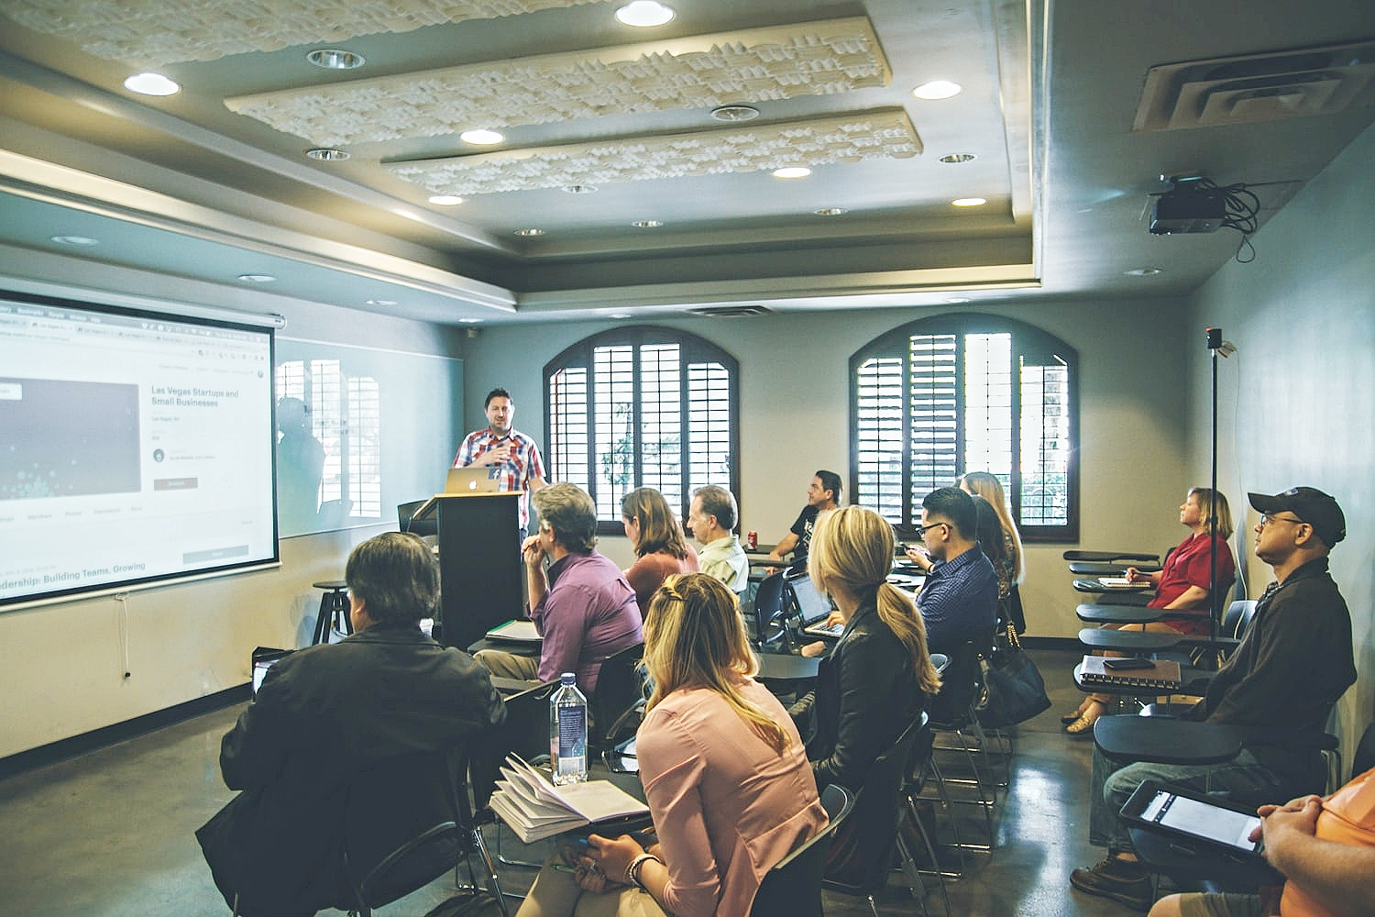
PREZENTACE A PREZENTAČNÍ DOVEDNOSTI
čas
struktura projevu
typ posluchačů
vhodný jazyk
místo prezentace
aktivizace výuky
vizualizace, názornost
image – řeč těla

Slide 20
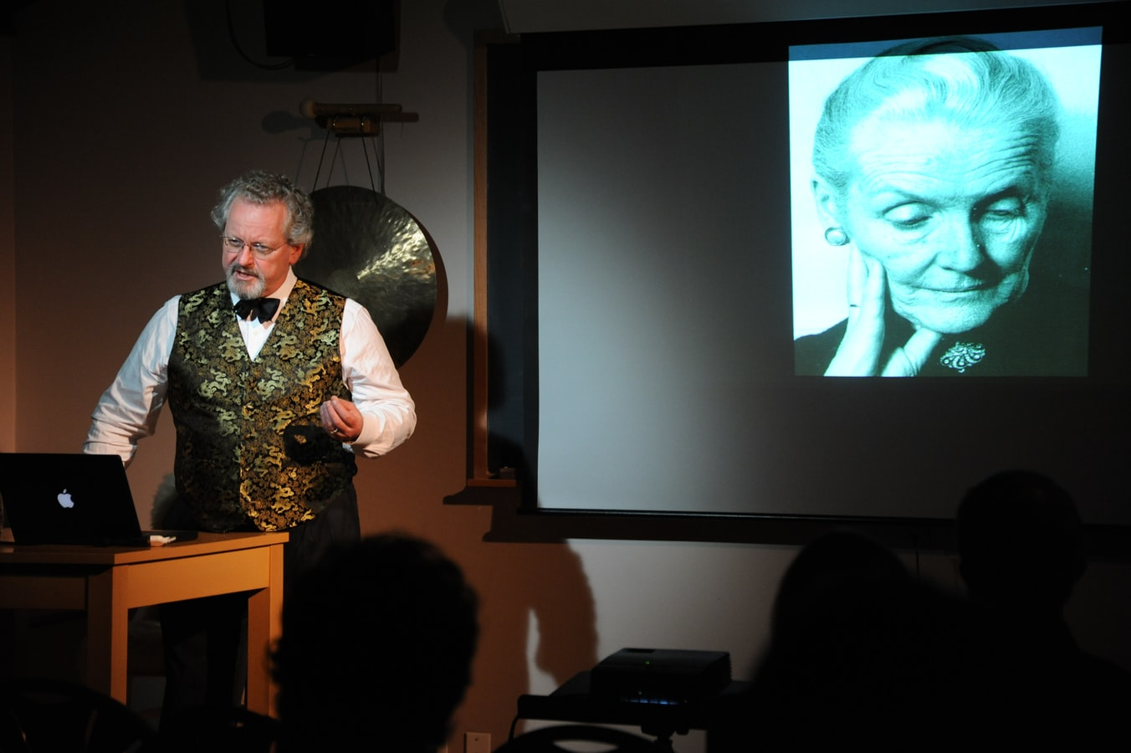
OTEVŘENÍ KONTAKTU
představení se
zeptejte se na informaci
obrázek
řečnická otázka
veselá poznámka
aktuální informace
příběh
hádanka
problém k řešení
podobnosti a rozdíly

Slide 21
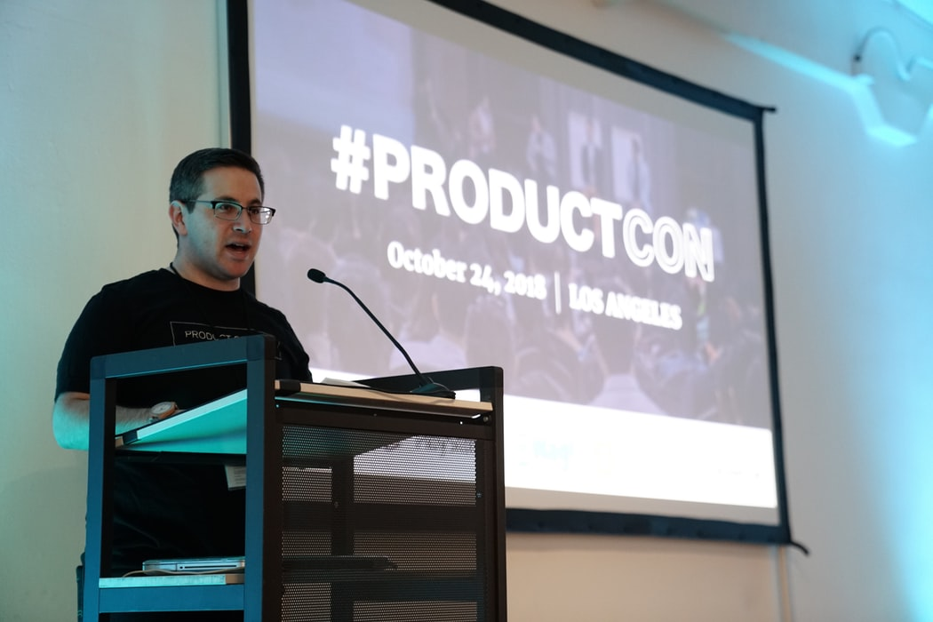
ROZLOUČENÍ
poděkování za pozornost
pochvala posluchačům
výzva k dotazům
rizika neplnění vyslovených doporučení
pro zájemce ev. možné zdroje poučení
vyslovení naděje na další setkání
přání úspěchů posluchačům
teze - shrnutí - podtržení řečeného

Slide 22
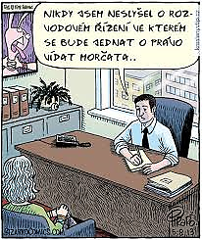
ČÍM ZVÝŠIT POZORNOST
případová studie
konkrétní výuková pomůcka – nechat kolovat
modelová situace
výstražný příklad, demonstrace události
fotodokumentace
dotazy do publika a diskuse s účastníky
humor – vtipy ilustrující téma (kreslené i slovní)
řešení problému v diskusi

Slide 23
ČÍM ZVÝŠIT POZORNOST
informace o tématu –zajímavým způsobem
příklady konkrétního dění z praxe
průběžná pochvala osob
výzva k řešení konkrétních problémů - otázky
soutěž mezi účastníky - hádanky
výukový film – ukázky
citové argumenty - příběh
malý dárek účastníkům – (nebo jen těm aktivním)
Přijdou dva lidé k řece, na břehu je loďka. Tou loďkou může jet jen jeden, přeplaví se a jdou dál.
Jak to udělali?
Veronika Jánská je studentkou 2. ročníku gymnázia. Prospívá s výbornými studijními výsledky, reprezentovala gymnázium například v matematické olympiádě, baví ji také cizí jazyky. Přestože jde o dívku spíše tichou a introvertní, je v třídním kolektivu poměrně oblíbená. S nikým ve třídě neměla konflikt, až do 6. 5. 2014.

Slide 24
JAK SE ZACHOVAT V NÁROČNÝCH SITUACÍCH
Diskutovat a společně řešit – zapojit učitele
Přizpůsobit se a malé šumy přehlížet / upozornit na rušení
Odejít
Kdo si hraje nezlobí!
Přeladěním a střídáním aktivit udržovat pozornost.
Mít výukový proces připravený a pod kontrolou.

Slide 25
JAK ZJISTIT ZPĚTNOU VAZBU
Dotazník – náročné a zatěžující
Anketa – kolečko (záleží na počtu účastníků 10 / 30 osob)
(co se jim líbilo, co je zaujalo, co si pamatují, jaké slovo či tezi si pamatují)
Rozdělit děti – podle zájmu, ať se postaví na škále/do skupin (pohyb)
Hlasování – rukou, pohybem v prostoru
Vyzvat aktivního žáka ke shrnutí, co si pamatuje, ostatní doplňují
Zeptat se pedagoga - s odstupem po kurzu
…

Slide 26
JAK ZJISTIT ZPĚTNOU VAZBU
Metoda terče
žáci kreslí body, jak se jim přednáška líbila
střed výborně
okraje spíše malý zájem

Slide 27

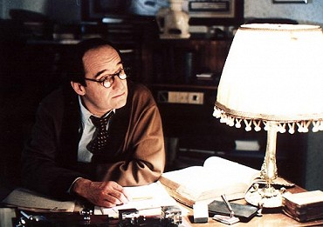
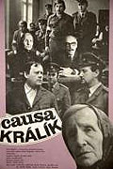

FILMY A SERIÁLY
Kravaťáci
Ex offo
Causa Králík
12 rozhněvaných můžů

Slide 28
ETICKÁ VÝCHOVA – ZPRACOVANÁ METODIKA PRO ZŠ
https://www.nidv.cz/projekty/archiv-projektu-esf/137-eticka-vychova-a-ucebnice
http://www.etickavychova.cz
http://www.etickavychova.cz/ucebnice-ke-stazeni/

Slide 29
TIPY –INSPIRACE www.streetlaw.eu
Street Law na pražské Právnické fakultě UK nabízí spolupráci středním školám, gymnáziím a případně i školám základním, a to v několika formách:
1) Jak učit o právu? A. Sborník ukázkových plánů hodin – najdete v něm všech 16 lekcí, které stačí vytisknout, pročíst si plán hodiny s fakty pro učitele a podle instrukcí jít učit.
2) Jak učit o právu? B. Přílohy k ukázkovým plánům hodin – zde najdete krásně graficky zpracované přílohy ke všem hodinám ze sborníku.

Slide 30
STREET LAW
Jednou ze specialit Street Law je pořádání simulovaných soudů (někdy též anglicky nazývaných moot courts).
„Praktického průvodce přípravou a organizací simulovaných soudů“.
metodickou část (zde popisujeme metodu simulovaného soudu a její využití při výuce)
návod, jak pracovat s připravenými materiály a případy
materiály pro studenty

Slide 31
ZDROJE
Volně dostupné zdroje na webu:
Výukové metody
https://www.natur.cuni.cz/chemie/educhem/teply1/vyuka-1/Didaktika-anorganicke-chemie/soubory/metody%20a%20formy.pdf
Metodika prevence
https://www.pppuo.cz/soubory/projekty/bezpecne_klima/Manual_pro_skolni_metodiky_prevence.pdf
Didaktika
https://www.akreditacnikomise.cz/attachments/article/279/didaktika_obecna_a_oborova_Janik.pdf

Slide 32
ZDROJE
Teorie morálního vývoje
https://www.pvsps.cz/data/2018/11/07/12/cervinkova_sarka.pdf

